Slide 1
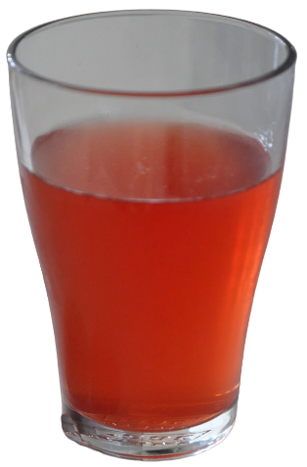
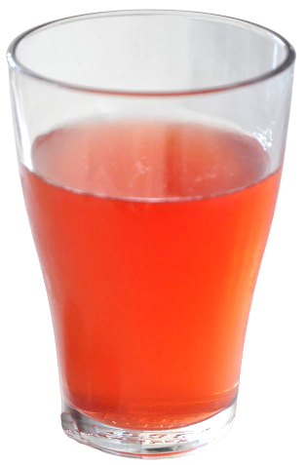
Concentratie en pH
Wat wordt bedoeld met concentratie?
Concentratie berekenen
Concentratie en pH
De pH meten met pH-papier
Rodekoolsap als indicator en Youtube video
Wie heeft de pH schaal bedacht?
© www.agtijmensen.nl 27112026

Slide 2
Wat wordt bedoeld met concentratie?
mL
mL
100
100
50
50
Lage concentratie.
Hoge concentratie.
Met concentratie bedoelen we:
Het aantal gram opgeloste stof
. . . .
per L oplosmiddel.
De eenheid van concentratie is dus
. . . .
g/L of
. . . .
mg/L
Onthoud:
1 dm³ = 1 L = 1000 mL = 1000 cm³
1 kg = 1000 g en 1g = 1000 mg
menu

Slide 3
De concentratie berekenen, voorbeeld 1
Je lost 25 g limonadesiroop op in 500 mL water.
Bereken de concentratie.
mL
1000
Opl.:
Je hebt 25 g opgeloste stof in
. . .
L oplosmiddel
0,5
25 g/0,5 L =
50 g/L
500
menu

Slide 4
Concentratie berekenen, voorbeeld 2.
Je wilt 0,8 L limonade maken met een concentratie van 50 g/L.
Bereken hoeveel siroop je moet toevoegen aan 0,8 L water.
Opl.:
In 1 L zit
50 g
In 0,8 L zit
0,8 . 50 =
40 g
Je moet dus 40 g siroop in 0,8 L water doen.
menu

Slide 5
Concentratie berekenen, voorbeeld 3.
L
L
Je hebt 1,3 L van een suikeroplossing A.
De concentratie is 20 g/L.
2
2
Je hebt ook 0,7 L van een suikeroplossing B.
De concentratie is 30 g/L.
1
1
Je doet A en B bij elkaar.
Bereken de concentratie.
A
B
Opl.:
Bereken eerst hoeveel stof is opgelost.
In A: In 1 L zit
20 g
dus in 1,3 L zit
1,3 . 20 = 26 g
In B: In 1 L zit
30 g
dus in 0,7 L zit
0,7 . 30 = 21 g
A+B: Je hebt
1,3 + 0,7 = 2 L en
26 + 21 = 47 g
De concentratie is
47 g/2 L =
23,5 g/L
menu

Slide 6
De concentratie bij verdunnen.
mL
mL
mL
1000
1000
1000
Als een oplossing 10 x wordt verdund
dan wordt de concentratie 10 x kleiner
→
water erbij.
→
water erbij.
500
500
500
10 g/100 mL
10 g/200 mL
10 g/1000 mL
10 g van een stof
opgelost in 100 mL water.
10 g opgelost in 200 mL water.
10 g opgelost in 1000 mL water.
5 g/100 mL
1 g/100 mL
0,1 g/mL
0,05 g/mL
0,01 g/mL
menu

Slide 7
De concentratie bij verdelen over twee maatglazen.
mL
mL
mL
1000
1000
1000
Bij verdelen over twee maaglazen blijft de concentratie hetzelfde.
=
+
500
500
500
10 g/1000 mL
6 g/600 mL
4 g/400 mL
1 g/100 mL
1 g/100 mL
1 g/100 mL
= 0,01 g/mL
= 0,01 g/mL
= 0,01 g/mL
menu

Slide 8
Wat betekent een concentratie van 10⁻⁷ g/L?
Eerst twee rekenregels.
5.10² . 2.10³ =
500 . 2000 =
100000 =
1.10⁵
Conclusie:
Bij vermenigvuldigen moet je de exponenten optellen.
8.10⁵/2.10³ =
800.000/2.000 =
400 =
4.10²
Conclusie:
Bij delen moet je de exponenten van elkaar aftrekken.
Voorbeeld:
1.10³/1.10⁵ =
1.000/100.000 =
0,01
ofwel
1.10³/1.10⁵ =
1.10³⁻⁵ =
1.10⁻²
Conclusie:
1.10⁻² = 0,01
Een concentratievan 10⁻⁷ g/L betekent dus 0,000.000.1 g/L
menu

Slide 9
Concentratie en pH
Hoe zuur een oplossing is wordt aangeven met de concentratie.
De concentratie wordt aangegeven met g/L
Hoe zuur een oplossing is kun je ook aangeven met de pH.
Hoe zit dat met concentratie en pH?
menu

Slide 10
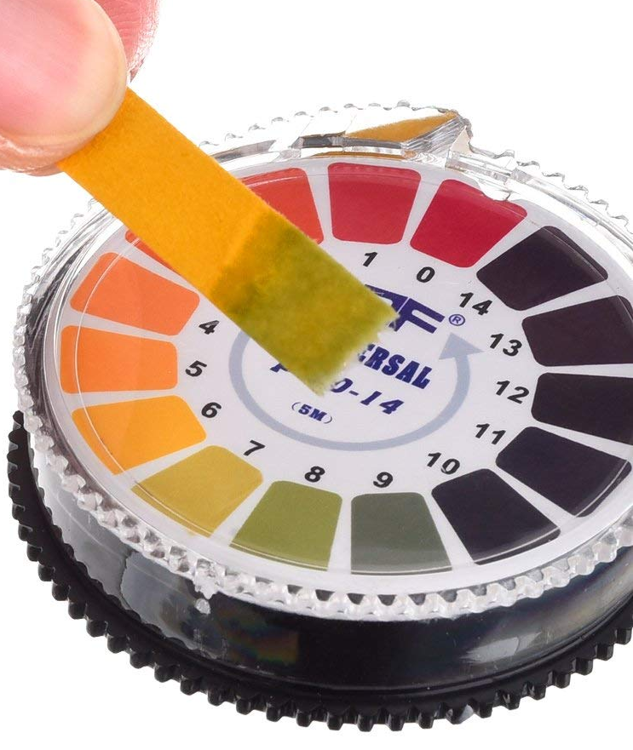
De pH meten met pH-papier.
Indicatorpapier (teststrook)
testkleuren
De pH is 8
Doe het pH-papier even in de oplossing en kijk welke testkleur het beste past.
neutraal
Basisch(er)
Zuur(der)
0 1 2 3 4 5 6 7 8 9 10 11 12 13 14
maagzuur
tafelazijn
zuiver
water
zeewater,
darmsap
huishoud
ammonia
Loog,
gootsteen-
ontstopper
citroensap
zoutzuur
regenwater,
huid
bloed
zeepoplossing
menu

Slide 11
Zuur, basisch en neutraal
neutraal
Basisch
Zuur
0 1 2 3 4 5 6 7 8 9 10 11 12 13 14
Een basische oplossing smaakt
naar schoonmaakmiddelen (zeep).
Bij pH 7 is de oplossing neutraal.
Onder pH 7 is de oplossing zuur.
Boven pH 7 is de oplossing basisch.
Als je een zure of basische oplossing steeds meer verdund wordt de oplossing
neutraal.
. . . . . . .
menu

Slide 12
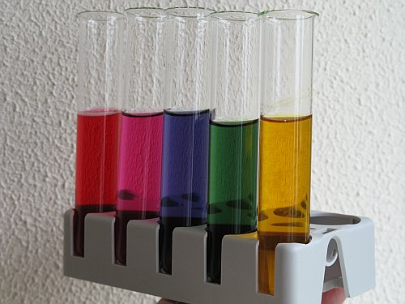
Rodekoolsap als indicator: Youtube
zuur
basisch
pH 0
pH 3
pH 9
pH 11
pH 14
menu

Slide 13
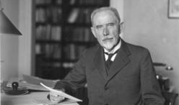
Wie heeft de pH-schaal bedacht?
pH | Concentratie zuur (g/L)
1 | 0,1 | 10⁻¹
2 | 0,01 | 10⁻²
3 | 0,001 | 10⁻³
4 | 0,000.1 | 10⁻⁴
5 | 0,000.01 | 10⁻⁵
6 | 0,000.001 | 10⁻¹
7 | 0,000.000.1 | 10⁻⁷
8 | 0,000.000.01 | 10⁻⁸
9 | 0,000.000.001 | 10⁻⁹
10 | 0,000.000.000.1 | 10⁻¹⁰
11 | 0,000.000.000.01 | 10⁻¹¹
12 | 0,000.000.000.001 | 10⁻¹²
13 | 0,000.000.000.000.1 | 10⁻¹³
14 | 0,000.000.000.000.01 | 10⁻¹⁴
Wat valt je op aan de tabel?
+1
:10
Als de pH groter wordt dan wordt de concentratie kleiner.
2. Als de pH met 1 toeneemt dan wordt de concentratie 10x zo klein.
Einde
De Deense chemicus Søren Peter Lauritz Sørense bedacht in 1909 iets handigs:
Als de concentratie kleiner wordt dan wordt de pH groter.
Handig die pH schaal maar wel verwarrend!
Hij schreef alleen de macht van 10 op (zonder het –teken) en noemde dat de pH.
menu

Slide 14
Einde
menu

